Slide 1


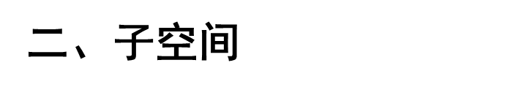
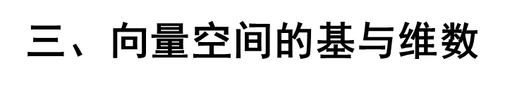
第四节 向量空间
一、向量空间的概念
四、本节小结

Slide 2
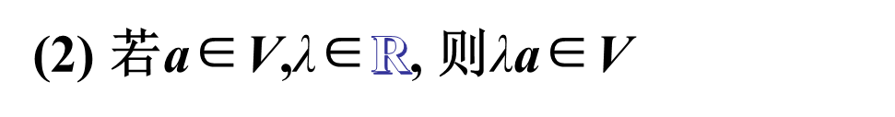
向量空间的概念
1.向量空间概念
定义4.1
(1)非空的相同维数的向量的集合
(2)向量对于加法数乘两种运算封闭
满足以上两个条件则称集合V为向量空间
注1．集合V对于加法及乘数两种运算封闭指：
(1) 若a∈V,b∈V, 则a+b∈V

Slide 3
向量空间的概念
例 判别下列集合是否为向量空间.
V₁={x=(0,x₂,…,x_{n})^{T}|x₂,…,x_{n}∈R}
V₂={x=(1,x₂,…,x_{n})^{T}|x₂,…,x_{n}∈R}
解 (1)V₁是向量空间
因为若a=(0,a₂,…,a_{n})^{T}∈V₁, b=(0,b₂,…,b_{n})^{T} ∈V₁ 则
a+b=(0,a₂+b₂,…,a_{n}+b_{n})^{T}∈V₁,
λa=(0,λa₂,…,λa_{n})^{T} ∈V₁
(2)V₂不是向量空间
因为若a=(1,a₂,…,a_{n})^{T}∈V₂, 2a=(2,2a₂,…,2a_{n})^{T} ∉V₂

Slide 4
向量空间的概念
2.向量空间举例
问：齐次线性方程组的解向量的集合是否为向量空间？
答：是
Ax=0
满足加法和数乘的封闭性
问：非齐次线性方程组的解向量的集合是否为向量空间？
答：不是
Ax=b
不满足加法和数乘的封闭性

Slide 5
思考：(1)一般的向量空间能否由其中某些向量线性生成?
(2)生成这个向量空间，最少需要几个向量?
要回答上述问题，需要给出向量空间的基、维数的定义．

Slide 6
向量空间的基
1.向量空间的基与维数的概念
定义4.3 设V是向量空间，若向量a₁,a₂,…,a_{r}∈V，且满足
(1) 存在a₁,a₂,…,a_{r}线性无关；
(2) V中任意一个向量都可由a₁,a₂,…,a_{r}线性表示.
向量组a₁,a₂,…,a_{r}就称为向量空间V的一个基,r称为向量空间V的维数，记为dim(V)=r，并称V为r维向量空间.
向量组
向量空间
极大无关组
基
秩
维数

Slide 7
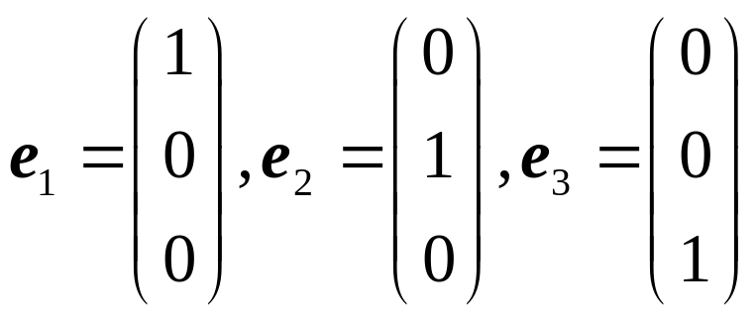
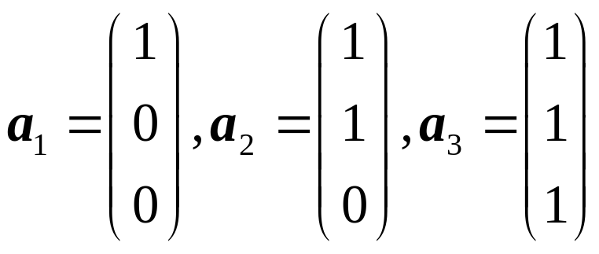
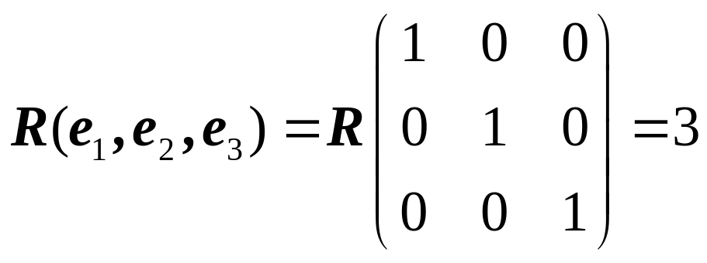
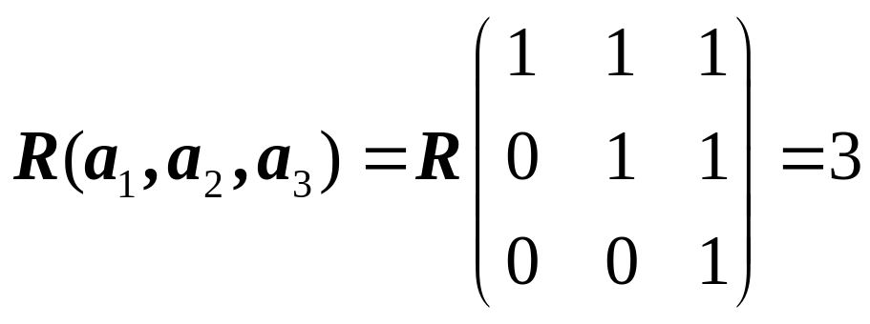
向量空间的基
例题 验证
及
验证向量组是向量空间的基：向量组是线性无关，且R（A）=3

Slide 8
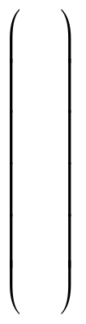
向量空间的基
向量在基下的坐标
定义4.4 设V是向量空间，若向量a₁,a₂,…,a_{r}为向量空间V的一
个基，则V中任一向量x可唯一表示为
x=k₁a₁+k₂a₂+…+k_{r}a_{r}
数组k₁,k₂,…,k_{r}称为向量x在基a₁,a₂,…,a_{r}下的坐标. 也写作
k₁
k₂
⋮
k_{r}
x=(a₁,a₂,…,a_{r})

Slide 9
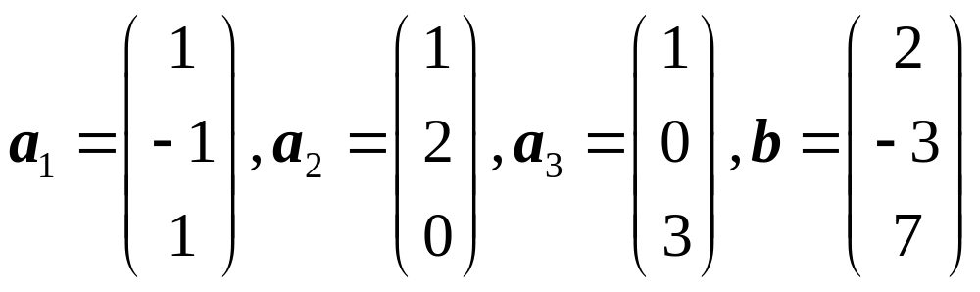
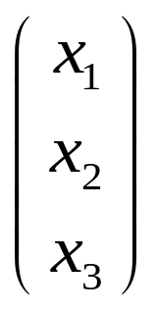
向量空间的基
求向量b在基a₁,a₂,a₃下的坐标.
解
设向量b在基a₁,a₂,a₃下的坐标分别是x_{1，}x_{2，}x₃
那么b=x₁a₁+x₂a₂+x₃a₃=(a₁,a₂,a₃)
只需求解增广矩阵b=Ax
增广矩阵→行最简→求出解→写出向量b在基下的坐标

Slide 10
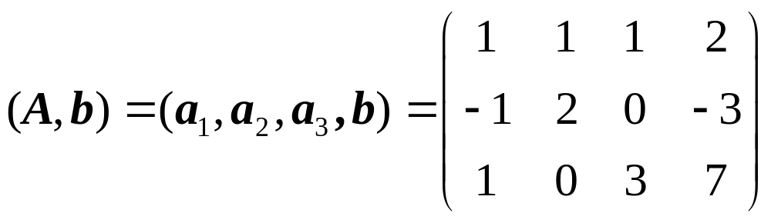
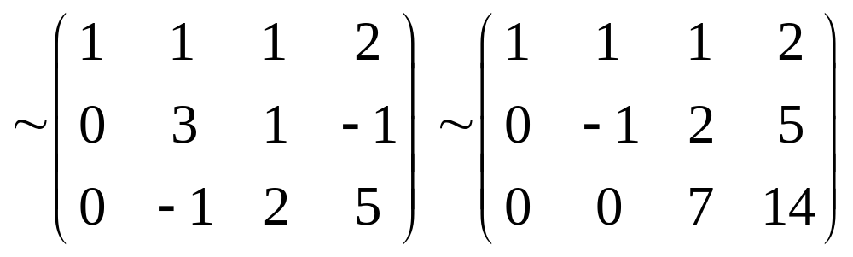
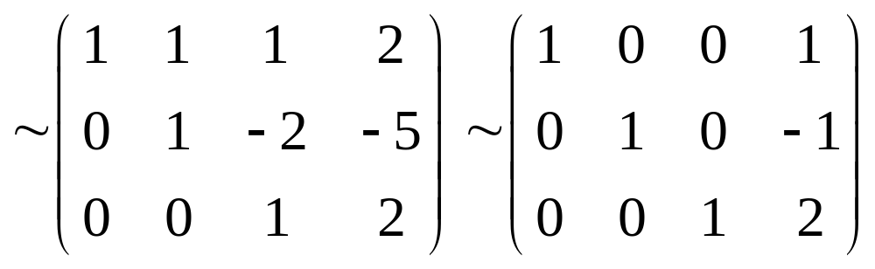
向量空间的基
b=a₁-a₂+2a₃,因此b在基a₁,a₂,a₃下
的坐标为1,-1,2

